Slide 1


Slide 2

InternPath
Desarrollo de aplicaciones móviles Jorge Eliecer Camargo Mendoza Facultad de Ingeniería – Departamento de ingeniería de sistemas y computación - Sede Bogotá 2 de septiembre de 2025 Jonathan David Moncaleano Angel
Sebastian Ortiz Gonzalez
Esteban Gutierrez Sandoval Ángel Mateo Vásquez Gerena

Slide 3
Índice.
Problema que se intenta resolver.
¿Por qué la aplicación es innovadora y cuál es el elemento diferenciador?
Plataforma en la que se va a construir
Licenciamiento y Forma de comercialización (monetización)

Slide 4


Problema que se intenta resolver.
Ofrecer a los estudiantes de la Universidad una plataforma donde puedan encontrar información de empresas que ofrecen prácticas y pasantías.

Slide 5


¿Por qué la aplicación es innovadora y cuál es el elemento diferenciador?
Opiniones o referencias de ofertas laborales
Conocer de antemano las características

Slide 6
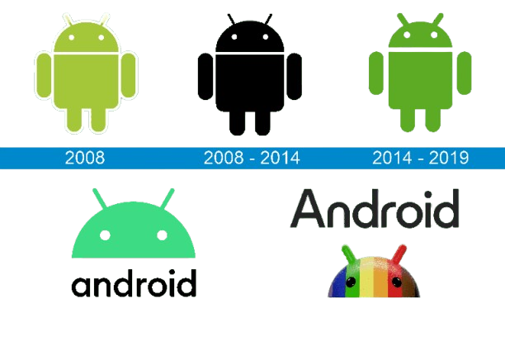
Plataforma en la que se va a construir

Slide 7


Licenciamiento y Forma de comercialización (monetización)

Slide 8
Gracias

